Slide 1
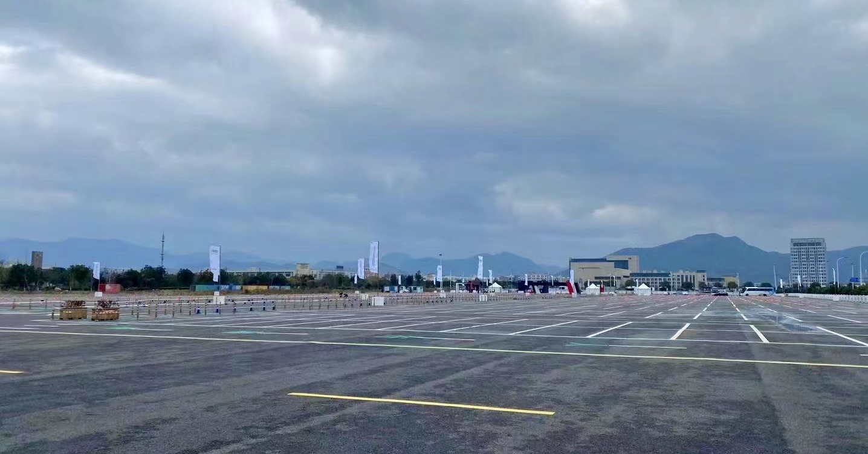
宁波港口试驾场地
宁波港口试驾场地位于浙江省宁波市北仑区，环境优美，场地路面平整。宽阔的场地足够规划各种赛道或试驾路线：S弯，U形弯，绕桩，8字形，紧急避让等。适合举办试驾、漂移试驾、厂商内部培训、车辆测试等活动。

Slide 2

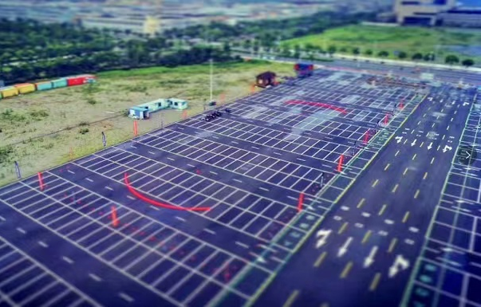
场地费用： 2元/平米/天
场地面积：长400m 宽116m 总面积约40000㎡ 柏油路面
供电供水：380v/20kw 方便接水
配套设施：停车位 固定洗手间

Slide 3
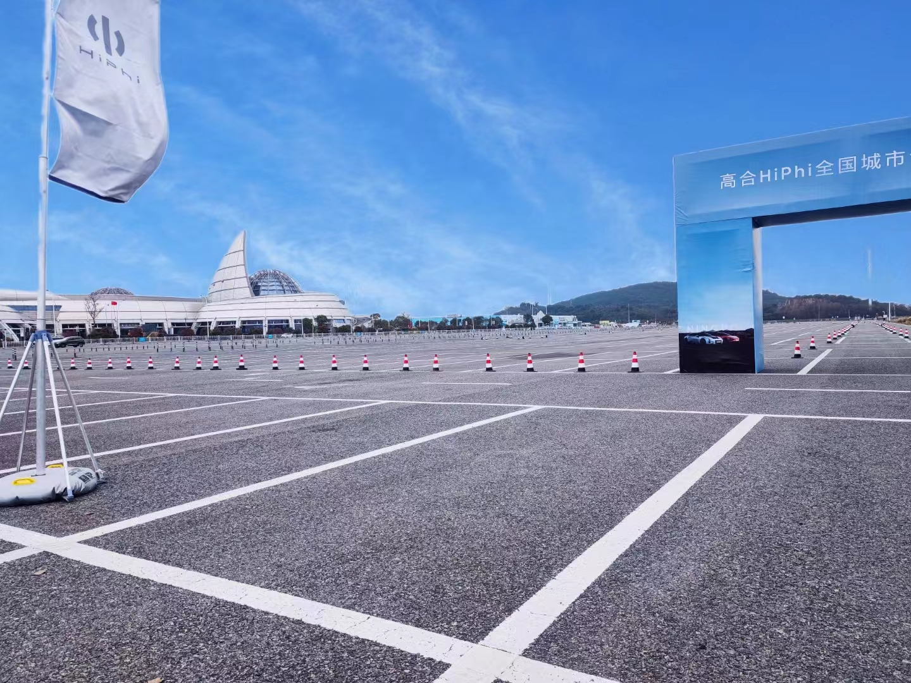
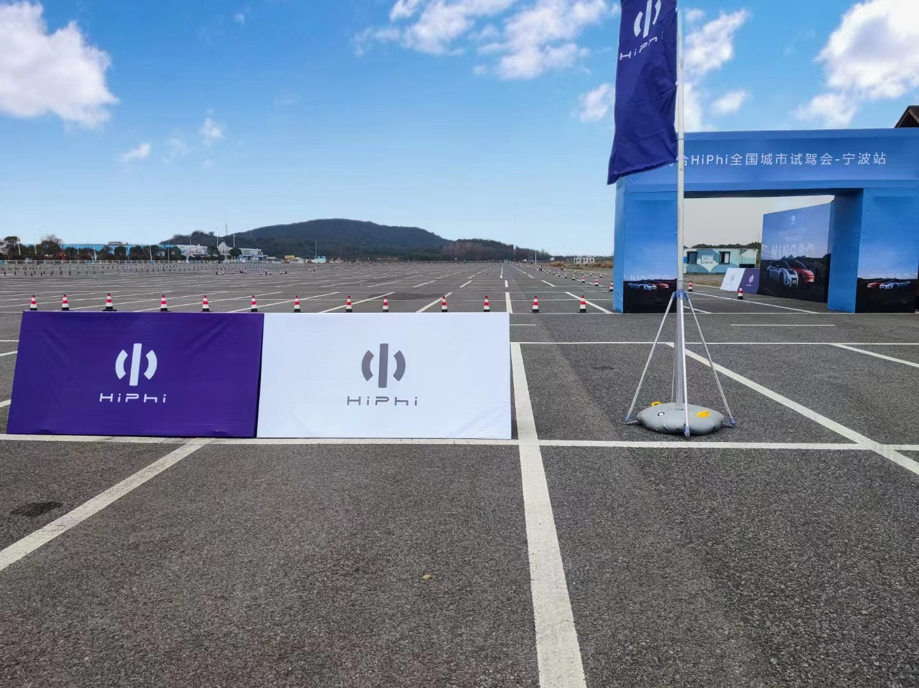


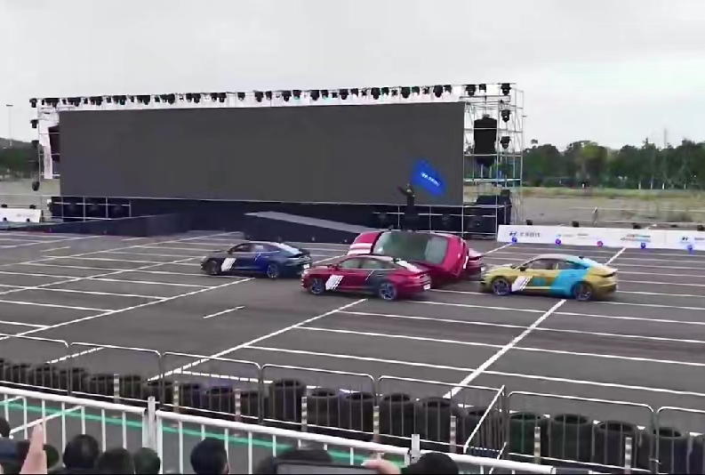
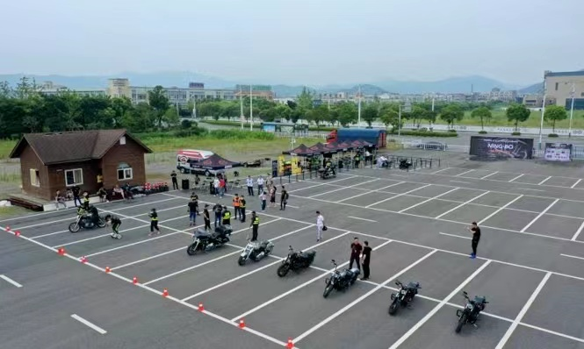
高合试驾会
高合试驾会
高合试驾会
沃尔沃试驾体验
现代嘉年华
摩托车试驾会

